Slide 1
MOS POWERPOINT 2016
Bài 2: Làm việc với Slide
Created by: IIG Vietnam

Slide 2
Hướng dẫn sử dụng
Sử dụng màn hình ở chế độ Show Presenter View bao gồm phần lý thuyết và hướng dẫn thao tác thực hành
Các câu hỏi ôn tập bao gồm cả phần đáp án dưới dạng Animation

Slide 3
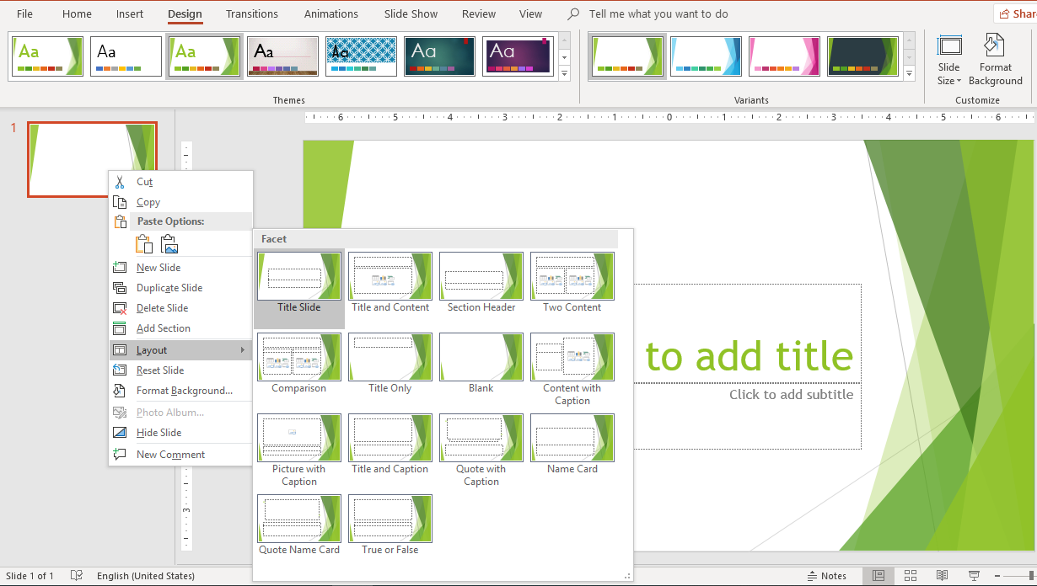
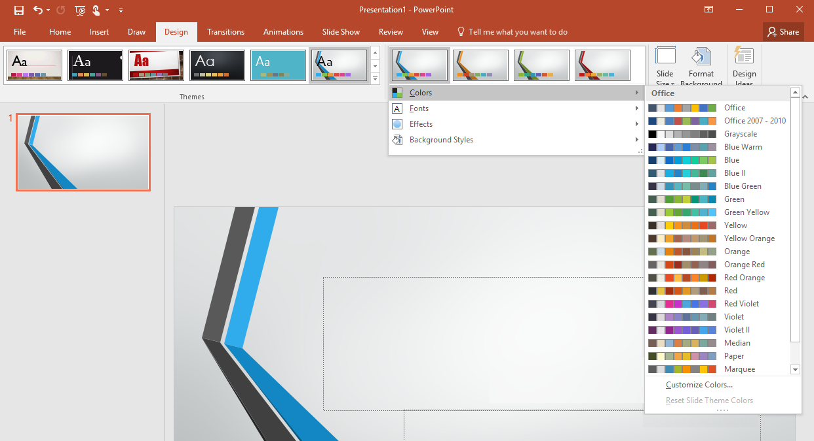
Sử dụng Themes
Áp dụng Themes
Điều chỉnh Themes

Slide 4
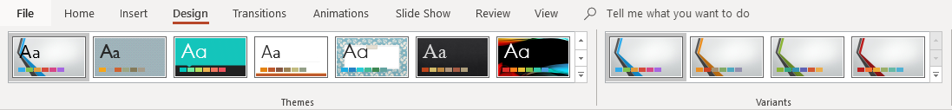
Áp dụng và điều chỉnh Themes
Themes là một tập hợp các yếu tố thiết kế thống nhất, chẳng hạn như hình nền, hiệu ứng, màu sắc, phông chữ và đồ họa, cung cấp giao diện nhất quán cho tất cả các slide trong bài trình chiếu
Áp dụng theme là cách dễ nhất để đảm bảo tất cả các slide đồng nhất về giao diện và định dạng.
Thay đổi theme sẽ thay đổi dải màu sắc được sử dụng trong các mẫu được thiết kế.

Slide 5
Áp dụng và điều chỉnh Themes
Xem trước Themes hoặc biến thể của Themes
Áp dụng Themes cho slide
Điều chỉnh Themes
Lưu các thay đổi cho Themes và đặt tên mới
Notes:
Xem trước Themes hoặc biến thể của Themes:
Trỏ chuột vào Themes hoặc hình thu nhỏ của biến thể để hiển thị hiệu ứng của nó trên bài
trình chiếu.
Áp dụng Themes cho slide:
Chọn thẻ Design ⇨ trong nhóm Themes ⇨ chọn vào theme mà bạn muốn áp dụng.
Chọn thẻ Design ⇨ trong nhóm Themes ⇨ Chọn More để hiển thị tất cả theme ⇨ Tùy chọn chọn một biến thể màu chủ đề từ nhóm Variants.
Khi bạn trỏ chuột vào một theme, PowerPoint hiển thị một bản xem trước bài trình chiếu sẽ được xuất hiện như thế nào với theme được áp dụng.
Sau khi áp dụng themes, bạn có thể xem trước tất cả các bố trí slide có sẵn của theme bằng cách nhấp chuột phải vào một slide trong vùng hiển thị slide bên trái màn hình và chọn Layout từ menu thả xuống.
Điều chỉnh Themes:
Chọn thẻ Design ⇨ sử dụng các tùy chọn Colors, Fonts, Effects, hoặc Background Styles trong nhóm Themes của thẻ Design để điều chỉnh.
Tùy chọn Colors: điều chỉnh màu của Theme.
Tùy chọn Fonts: điểu chỉnh font của Theme.
Tùy chọn Effects: điều chỉnh hiệu ứng của Theme.
Tùy chọn Background Styles: điều chỉnh kiểu nền của Theme.
Ngoài ra công cụ này cũng giúp tự tạo Theme riêng của người dùng và có thể sử dụng lại trong các bài trình chiếu khác.
Lưu các thay đổi cho Themes và đặt tên mới:
Chọn thẻ Design ⇨ trong nhóm Themes, chọn More ⇨ chọn Save Current Theme….
Theme sẽ được lưu mặc định trong thư mục của hệ thống.
Thực hiện đặt tên theme ⇨ nhấn Save để lưu.
PowerPoint sẽ lưu theme với phần mở rộng .thmx. Theme đã lưu sẽ xuất hiện trong Thư viện Theme Gallery và trên thẻ Custom trong màn hình tạo bài trình chiếu mới.

Slide 6
Nền Slide
Bạn có thể
Thay đổi màu nền của một hoặc tất cả các slide.
Thay đổi màu nền không xóa bất kỳ mẫu thiết kế nào đã được áp dụng; nó chỉ thay đổi duy nhất màu nền của các slide.

Slide 7
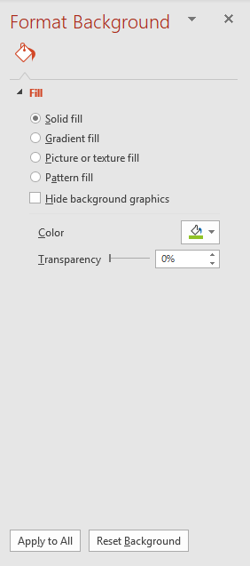
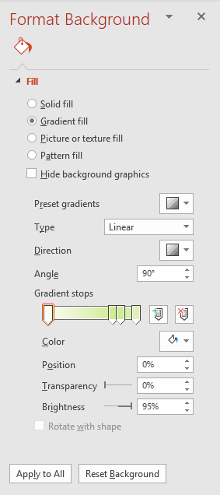
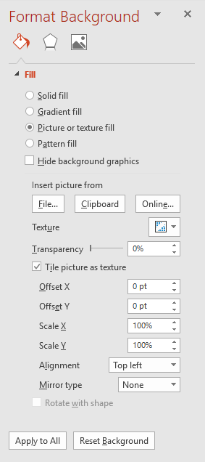
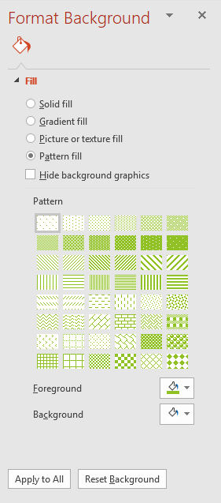
Nền Slide
Định dạng nền slide
Notes:
Định dạng nền:
Chọn thẻ Design ⇨ trong nhóm Customize, chọn Format Background. Ứng dụng sẽ mở ngăn tác vụ Format Background bên phải màn hình ⇨ Thực hiện các thiết lập nền cho slide:
Chọn kiểu nền:
Solid fill: nền đơn sắc
Gradient fill: nền chuyển sắc từ 2 màu trở lên
Picture or texture fill: nền sử dụng hình ảnh được lưu trên máy tính hoặc các hình nền được cài đặt cùng ứng dụng
Pattern fill: nền sử dụng các hoa văn
Chọn màu, hình ảnh, hoặc kiểu hoa văn tương ứng tùy thuộc từng tùy chọn
Nhấn nút (Close) để áp dụng nền cho duy nhất slide đang chọn trước khi mở ngăn tác vụ, và đóng ngăn tác vụ.
Chọn Apply to All nếu muốn áp dụng nền cho tất cả slide
Chọn Reset Background để phục hồi lại nền gốc của theme.

Slide 8
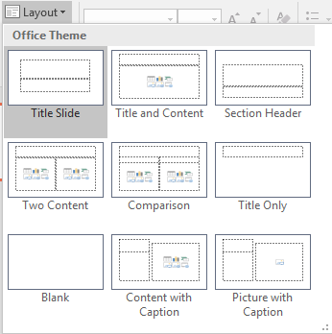
Slide layout
Layout được sử dụng để xác định cấu trúc, vị trí và định dạng cho các nội dung xuất hiện trên slide.
Mỗi Theme bao gồm một slide master và một tập hợp các layout liên quan.
Bạn có thể sử dụng layout được thiết kế sẵn theo từng theme hoặc thay đổi layout cho phù hợp với nhu cầu.

Slide 9
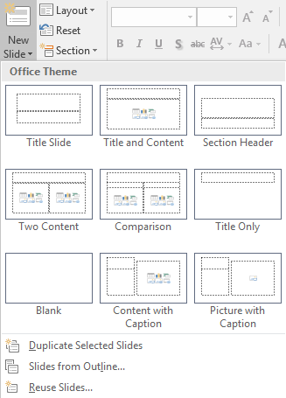
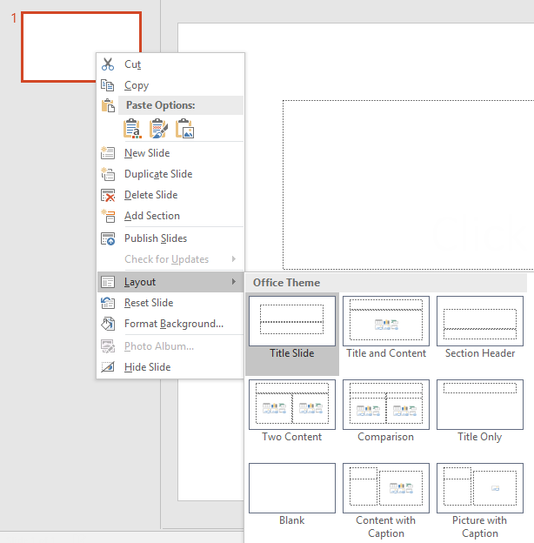
Slide layout
Mặc định khi tạo một bài trình chiếu trống, slide đầu tiên sẽ sử dụng layout Title Slide layout
Thêm Slide mới tiếp theo, nó sẽ được áp dụng Title and Content layout.
Bạn có thể thay đổi nó thành layout khác theo nhu cầu.
Notes:
Thay đổi slide layout hiện tại thành một trong các slide layout có sẵn:
Chọn Slide ⇨ chọn thẻ Home ⇨ trong nhóm Slides, chọn Layouts ⇨ chọn kiểu layout phù hợp với mục tiêu soạn slide.
Nhấp chuột phải lên slide thu nhỏ trong Slide pane ⇨ chọn Layouts ⇨ chọn kiểu layout phù hợp với mục tiêu soạn slide.
Chèn slide mới bằng cách sử dụng Slide layout:
Chọn thẻ Home ⇨ trong nhóm Slides, chọn New Slide ⇨ chọn slide layout phù hợp.

Slide 10
Định dạng Placeholders
Sau khi chọn Slide layout, bạn có thể thay đổi vị trí và định dạng các Placeholder cho phù hợp với nhu cầu.
PowerPoint cung cấp nhiều cách khác nhau để định dạng Placeholder. Để thay đổi một Placeholder đầu tiên cần phải chọn Placeholder sau đó thực hiện các thao tác thay đổi Placeholder.

Slide 11
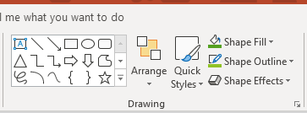
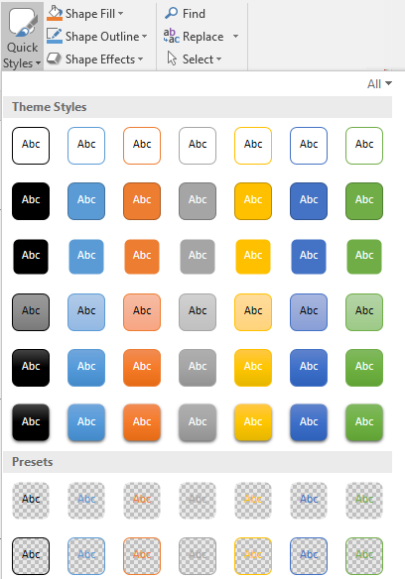
Áp dụng Style cho Placeholder
Cách hiệu quả nhất để định dạng Placeholder là sử dụng Quick Styles gallery.
Quick Styles là sự kết hợp màu sắc, phông chữ và hiệu ứng theo một chủ đề.
PowerPoint hiển thị hình thu nhỏ của Quick Styles trong các Quick Styles gallery khác nhau.
Notes:
Áp dụng Quick Styles cho Placeholder
Chọn thẻ Home ⇨ trong nhóm Drawing, chọn Quick Styles ⇨ trỏ chuột đến bất kỳ Styles nào trong thư viện để xem trước về cách hiển thị của nó trên slide, nhấp chuột để chọn sử dụng Style.
Lưu ý: Quick Styles có sẵn tùy thuộc vào Theme đang được áp dụng.

Slide 12
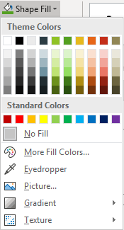
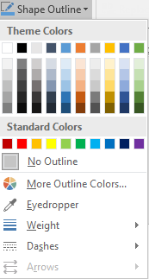
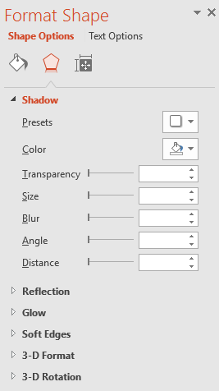
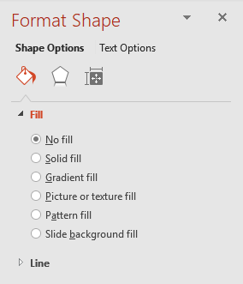
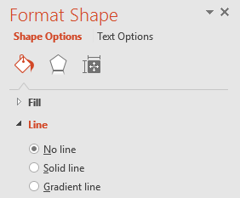
Định dạng Placeholders bằng công cụ
Nếu không sử dụng Quick Styles, bạn có thể định dạng các thông số màu, font, nền, viền, hiệu ứng, … cho Placeholder bằng các công cụ độc lập.
  Thay đổi đường viền của Placeholders
  Thay đổi nền của Placeholders
  Thay đổi hiệu ứng của Placeholders
Notes:
Thay đổi đường viền của Placeholders:
Chọn thẻ Home ⇨ trong nhóm Drawing, chọn Shape Outline
Trong nhóm thẻ Drawing Tools, chọn thẻ Format ⇨ trong nhóm Shape Styles, chọn Shape Outline.
Trong nhóm thẻ Drawing Tools, chọn thẻ Format ⇨ trong nhóm Shape Styles, chọn (Format Shape) để mở năng tác vụ Format Shape ⇨ chọn biểu tượng Fill & Line trong Shape Options ⇨ chọn mở rộng phần Line ⇨ chọn tùy chọn phù hợp.
Thay đổi nền của Placeholders:
Chọn thẻ Home ⇨ trong nhóm Drawing, chọn Shape Fill
Trong nhóm thẻ Drawing Tools, chọn thẻ Format ⇨ trong nhóm Shape Styles, chọn Shape Fill
Trong nhóm thẻ Drawing Tools, chọn thẻ Format ⇨ trong nhóm Shape Styles, chọn (Format Shape) để mở năng tác vụ Format Shape ⇨ chọn biểu tượng Fill & Line trong Shape Options ⇨ chọn tùy chọn phù hợp trong phần Fill.
Thay đổi hiệu ứng của Placeholders:
Chọn thẻ Home ⇨ trong nhóm Drawing, chọn Shape Effects.
Trong nhóm thẻ Drawing Tools, chọn thẻ Format ⇨ trong nhóm Shape Styles, chọn Shape Effects.
Trong nhóm thẻ Drawing Tools, chọn thẻ Format ⇨ trong nhóm Shape Styles, chọn (Format Shape) để mở năng tác vụ Format Shape ⇨ chọn biểu tượng (Effects) trong Shape Options ⇨ thiết lập các tùy chọn hiệu ứng phù hợp.

Slide 13
Tùy chỉnh Slide layout
Bạn có thể sửa đổi slide layout hiện có bằng cách thêm, xóa, thay đổi kích thước hoặc đặt lại vị trí các Placeholder.
Bạn có thể dễ dàng áp dụng bố cục đã thay đổi cho bất kỳ slide nào trong bài trình chiếu.
Để tùy chỉnh bố cục slide, bạn cần biết cách điều khiển:
  Các hướng dẫn và đường lưới định vị cho các đối tượng trong layout.
  Cách sử dụng Slide master để quản lý thiết kế bài trình chiếu

Slide 14
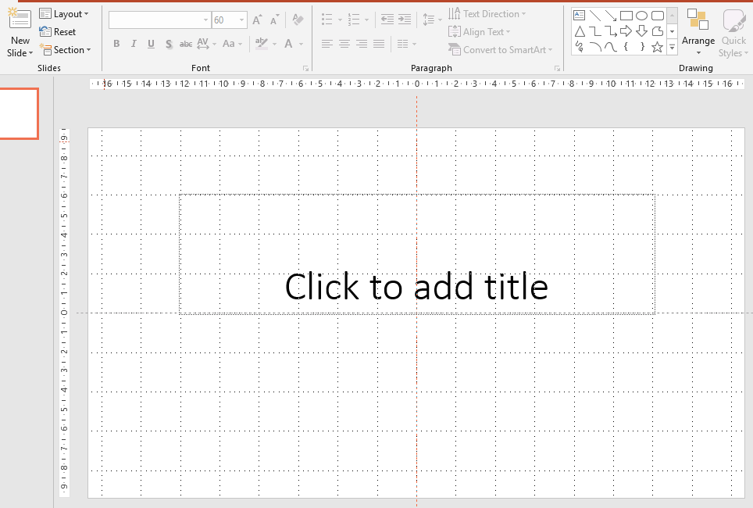
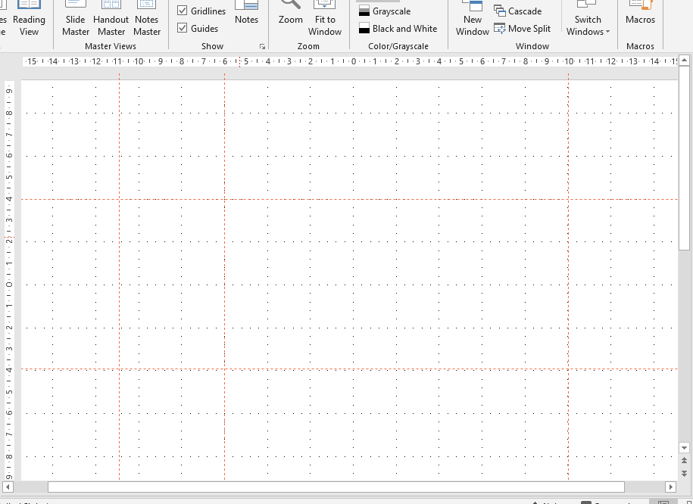
Sử dụng Gridlines và Guides
Gridlines và Guides trong PowerPoint dùng để căn chỉnh các đối tượng trong bài trình chiếu.
Guides là các đường ngang và dọc có thể sử dụng để căn chỉnh các đối tượng trên slide. Có thể sử dụng một hoặc nhiều Guide, ngoài ra có thể bật/tắt chế độ hiển thị Guides
Gridlines là các đường giao nhau tạo thành lưới để dễ dàng sắp xếp các Placeholder, hình dạng và các đối tượng khác.

Slide 15
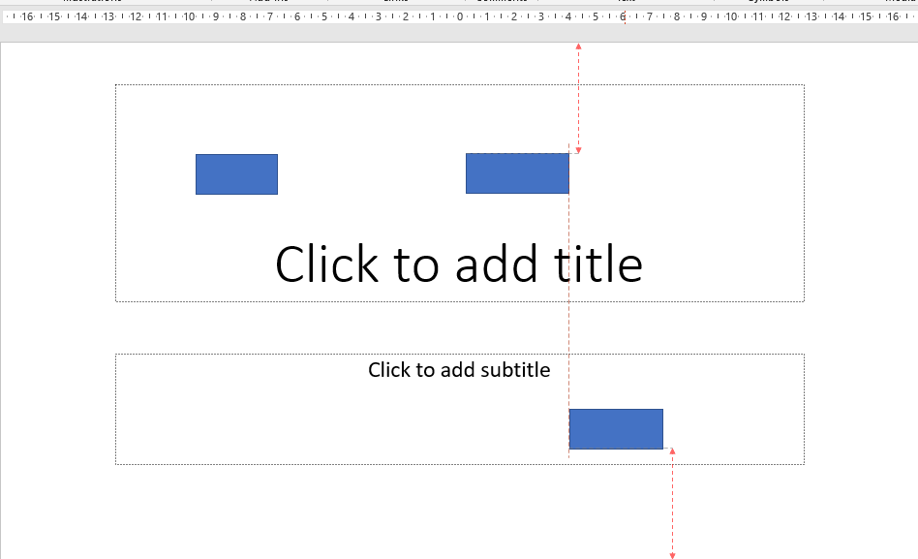
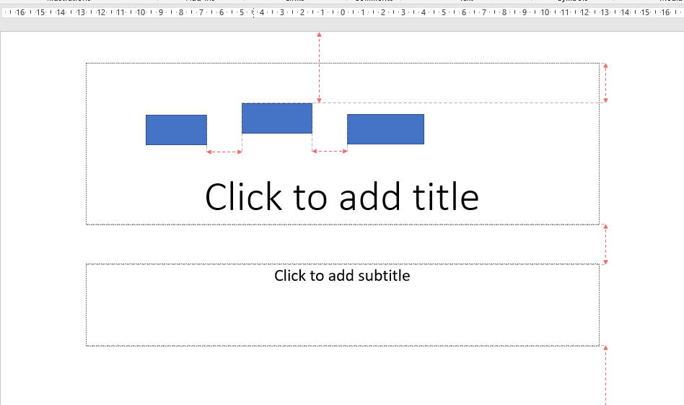
Sử dụng Gridlines và Guides
Gridlines và Guides không hiển thị khi trình chiếu và in ấn bài trình chiếu.
Smart Guides, là các đường đứt nét tự động xuất hiện để canh các đối tượng khi di chuyển trên một slide
Sử dụng Smart Guides để căn chỉnh các đối tượng nhằm đảm bảo khoảng cách nhất quán giữa chúng.
15

Slide 16
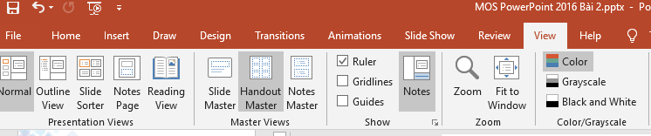
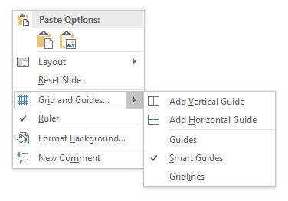
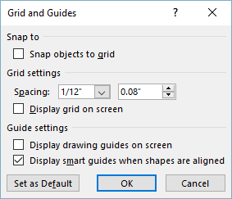
Bật hoặc tắt Gridlines và Guides
16
Notes:
Nhấp chuột phải bên ngoài các đối tượng ⇨ chọn Grid and Guides để mở hộp thoại Grid and Guides ⇨ trong hộp thoại, kích hoạt hoặc hủy kích hoạt các tùy chọn ⇨ bấm OK.
Nhấp chuột phải bên ngoài các đối tượng của slide ⇨ chọn Grid and Guides để hiển thị menu thả xuống ⇨ chọn tùy chọn phù hợp.
Chọn thẻ View ⇨ trong nhóm Show, chọn Gridlines or Guides.
Nhấn tổ hợp phím ALT+F9 để bật/tắt guides
Nhấn tổ hợp phím SHIFT+F9 để bật/tắt gridlines.

Slide 17
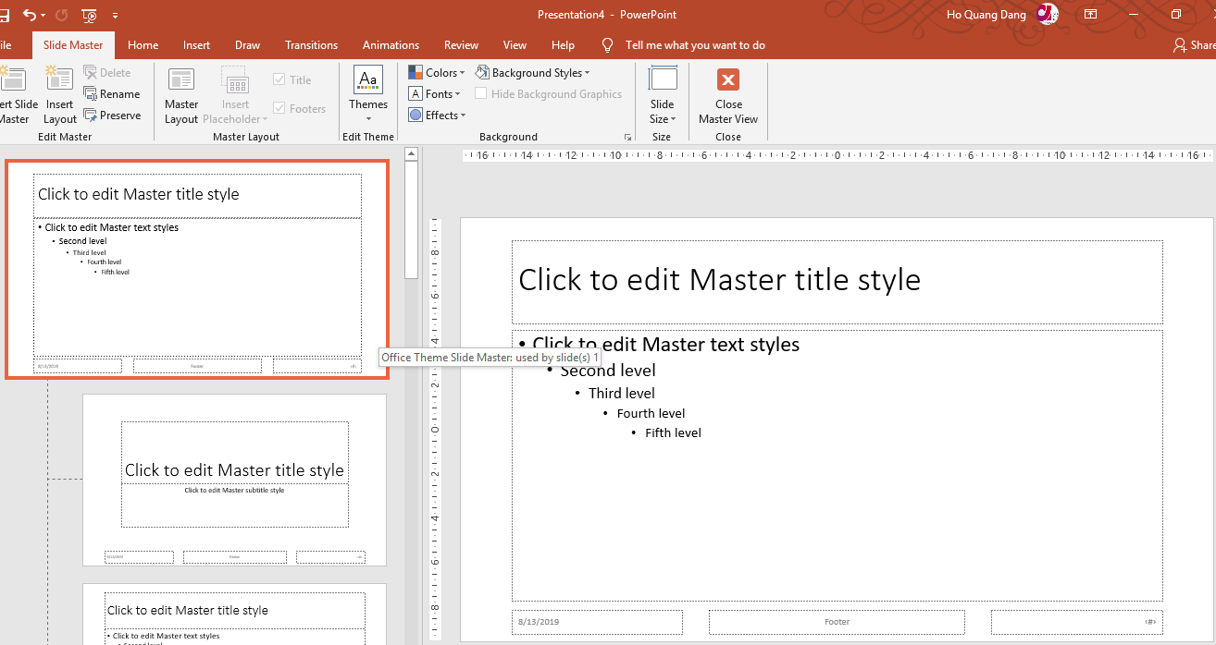
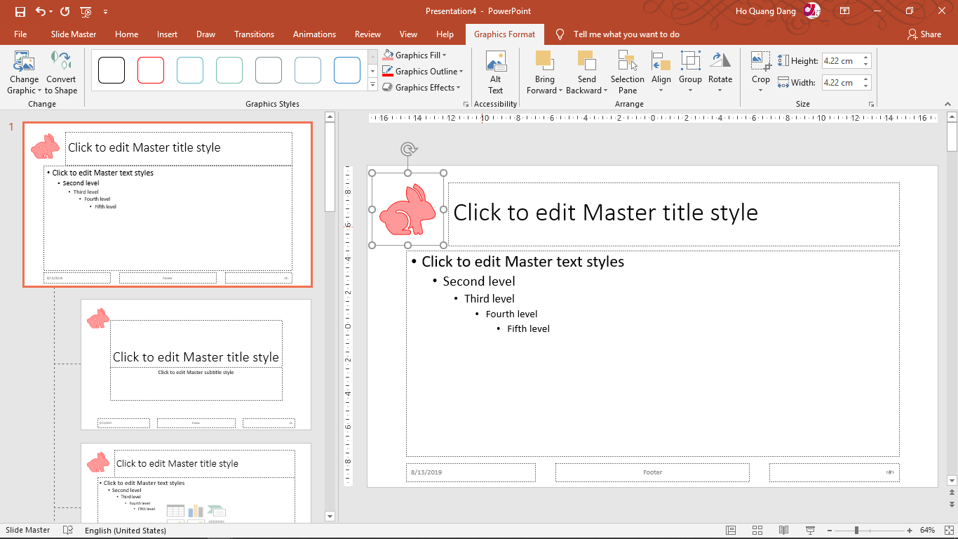
Slide Master
Slide Master để áp dụng các thay đổi đến toàn bộ slide.
Mỗi bài thuyết trình có ít nhất một Slide Master,
Khi bạn thay đổi Slide Master, PowerPoint sẽ áp dụng chúng cho một số hoặc tất cả các slide trong bài trình chiếu.
Sử dụng Slide Master thêm các thành phần lặp lại trên mỗi slide, ví dụ như logo công ty, màu nền, màu và kích thước của tiêu đề slide, …
17

Slide 18

Slide Master
PowerPoint cung cấp ba loại Master:
  Slide Master điều khiển các slide và Title slide trong bài trình chiếu;
  Notes Master điều khiển cách hiển thị bài trình chiếu dưới dạng Notes Page;
  Handout Master điều khiển cách hiển thị bài trình chiếu dưới dạng bố cục in.
18

Slide 19
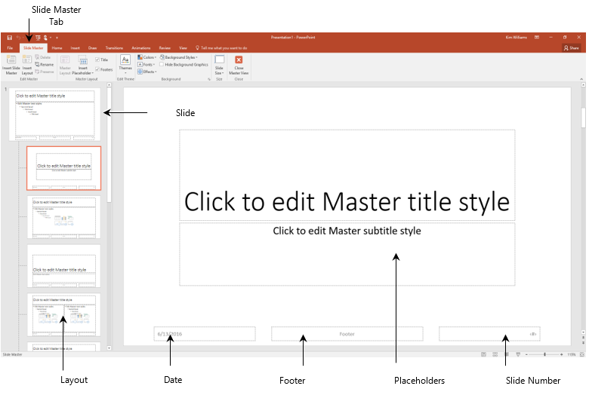
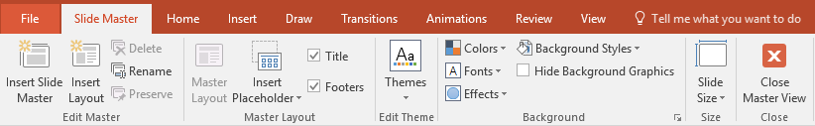
Sử dụng chế độ xem Slide Master
19
Notes:
Kích hoạt chế độ xem Slide Master:
Chọn thẻ View ⇨ nhóm Master Views, chọn Slide Master.

Slide 20
Sử dụng chế độ xem Slide Master
Slide Master Tab | Tạo, xóa, giữ lại và đổi tên Master hoặc định dạng các Placeholder trong Master layout.
Slide Master | Slide Master hiển thị ở trên cùng của khung slide thu nhỏ với các layout liên quan bên dưới. Để thực hiện thay đổi các Placeholder cho Master layout, chọn hình thu nhỏ của Slide Master chính, sau đó trong thẻ Slide Master, nhóm Master Layout, chọn Master Layout. (Tùy chọn này chỉ sử dụng đượckhi Slide Master chính được chọn.) Nếu bài trình chiếu sử dụng nhiều theme, PowerPoint sẽ hiển thị Slide Master của từng Theme và layout liên quan của nó bên khung hiển thị.
Layout Masters | Hiển thị layout master. Khi trỏ chuột vào một layout, tên của layout và số thứ tự các slide có liên quan sẽ xuất hiện. Chọn layout muốn thực hiện thay đổi. Giao diện Layout Master sẽ được hiển thị tùy theo theme đã chọn.
20
Notes:
Kích hoạt chế độ xem Slide Master:
Chọn thẻ View ⇨ nhóm Master Views, chọn Slide Master.

Slide 21
Sử dụng chế độ xem Slide Master
Date | Thêm ngày vào mỗi slide. Vị trí xuất hiện của phần ngày trên slide tùy thuộc và thiết lập của Slide Master và theme đang sử dụng.
Footer | Thêm các thông tin như tên người trình bày, tên công ty, … vào mỗi slide. Bạn cũng có thể thêm tiêu đề, chân trang, số trang cho slide bằng công cụ trong thẻ Insert.
Placeholders | Lựa chọn văn bản trong Placeholder hoặc chọn chính Placeholder đó và thực hiện các thao tác định dạng. Các thiết lập này sẽ được áp dụng cho tất cả các slide có Placeholder này.
Slide Number | Thêm số thức tự slide vào tất cả slide .
21
Notes:
Kích hoạt chế độ xem Slide Master:
Chọn thẻ View ⇨ nhóm Master Views, chọn Slide Master.

Slide 22
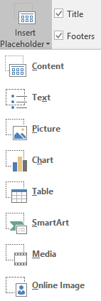
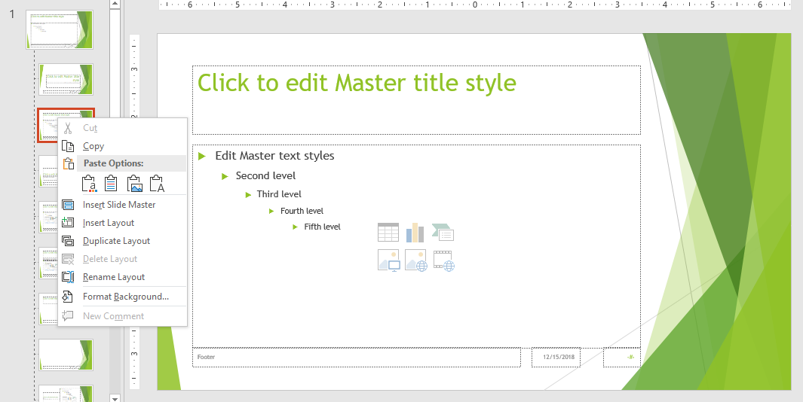
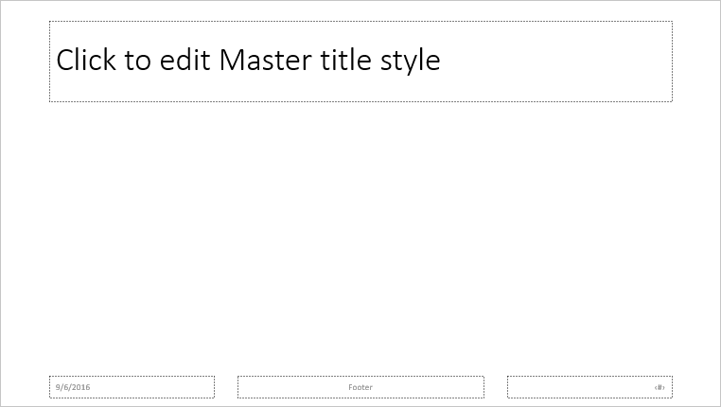
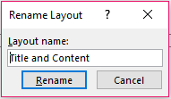
Các thao tác trên Slide Master
Tùy chỉnh layout của Slide Master
Xóa Placeholder
Thay đổi kích thước và định vị lại Placeholder
Đổi tên Slide layout
22
Notes:
Tùy chỉnh layout của Slide Master:
Chọn thẻ View ⇨ trong nhóm Master Views, chọn Slide Master ⇨ các slide master layout hiển thị ở vùng bên trái màn hình. Chọn vào slide muốn chỉnh, thực hiện thay đổi hoặc chọn Insert Layout để tạo layout riêng theo ý thích.
Bạn có thể thêm các Placeholder vào slide để chứa nội dung, văn bản, hình ảnh, bảng biểu, biểu đồ, đồ họa SmartArt, clipart, video, …
Lưu ý: Nếu áp dụng slide layout cho một hoặc nhiều slide trong bài trình chiếu và sau đó thay đổi layout bằng cách thêm, thay đổi kích thước, định vị lại hoặc xóa một Placeholder, bạn phải áp dụng lại bố cục cho các slide để các slide hiển thị theo cách bố trí mới.
Thêm Placeholder:
Trong chế độ xem Slide Master, từ ngăn tác vụ slide thu nhỏ, chọn Layout Master sẽ thêm Placeholder vào ⇨ trên thẻ Slide Master, trong nhóm Master Layout, chọn Insert Placeholder.
Chọn loại Placeholder từ danh sách, nhấp và kéo để vẽ Placeholder mới trên slide.
Xóa Placeholder:
Trong chế độ xem Slide Master, từ ngăn tác vụ slide thu nhỏ, chọn Layout Master sẽ xóa Placeholder ⇨ chọn Placeholder muốn xóa ⇨ nhấn Delete.
Thay đổi kích thước và định vị lại Placeholder:
Trong chế độ xem Slide Master, từ ngăn tác vụ slide thu nhỏ, chọn Layout Master sẽ xóa Placeholder ⇨ chọn Placeholder muốn thay đổi, rồi thực hiện một trong các thao tác sau:
Để thay đổi kích thước, đặt con trỏ chuột lên một trong các góc; khi con trỏ trở thành mũi tên hai đầu, nhấp và kéo đến kích thước mong muốn.
Để định vị lại, đặt con trỏ chuột lên một trong các đường viền; khi con trỏ trở thành mũi tên bốn đầu, nhấp và kéo Placeholder đến vị trí mới.
Đổi tên Slide layout:
Trong chế độ xem Slide Master, từ ngăn tác vụ slide thu nhỏ, chọn Layout Master muốn đổi tên ⇨ trong nhóm Edit Master, chọn Rename / hoặc nhấp chuột phải vào hình thu nhỏ của Layout Master và chọn Rename Layout.
Trong hộp thoại Rename Layout, nhập tên mới ⇨ chọn Rename.

Slide 23
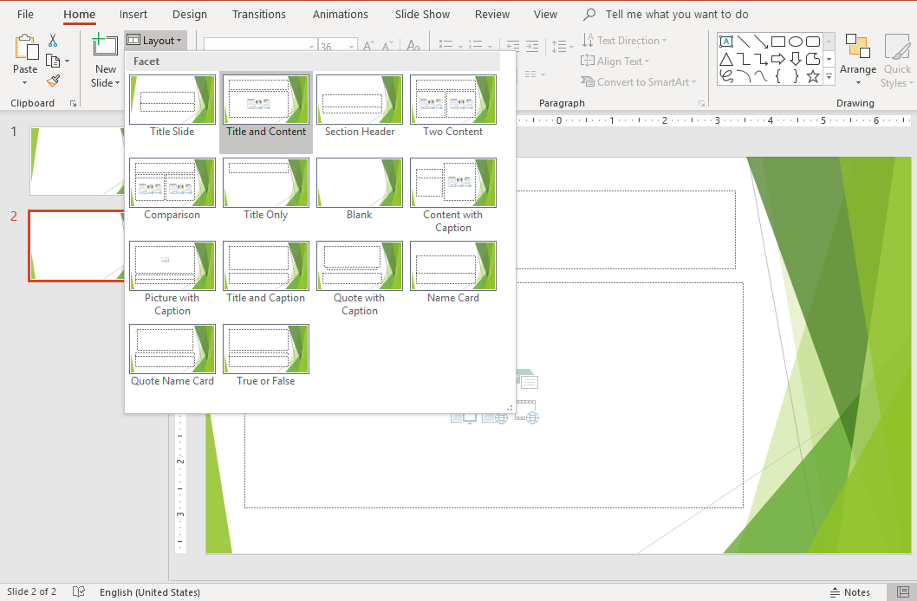
Áp dụng Slide layout cho Slide
Áp dụng Slide layout cho các slide đã được sử dụng để áp dụng các thay đổi ở Placeholder vào bài trình chiếu.
Khi trỏ chuột vào một slide layout master, tên của layout và số thứ tự các slide liên quan sẽ xuất hiện
23
Notes:
Áp dụng lại layout đã thay đổi lên các slide đang sử dụng nó:
Trong chế độ xem Normal, trong ngăn điều hướng slide, hãy chọn (các) slide đang áp dụng layout bạn đã thay đổi.
Trên thẻ Home, chọn Layout, sau đó chọn layout bạn đã thay đổi.
Lưu ý: Để chọn nhiều slide, bấm và giữ phím CTRL, sau đó bấm vào từng slide.

Slide 24
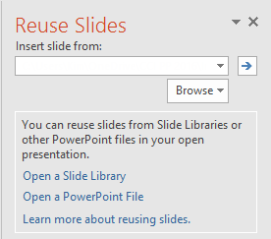
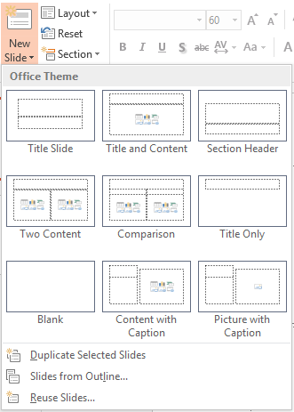
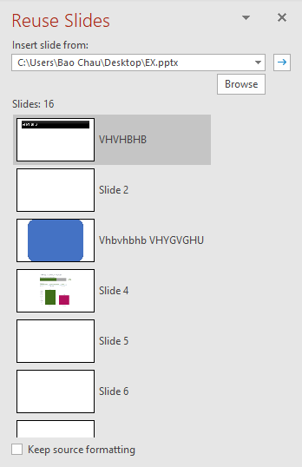
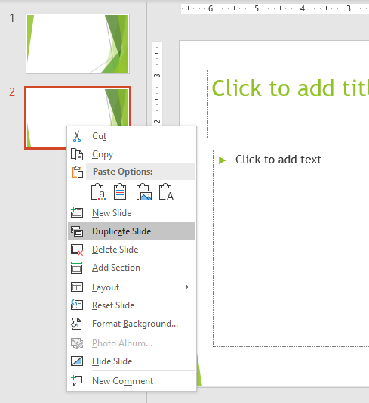
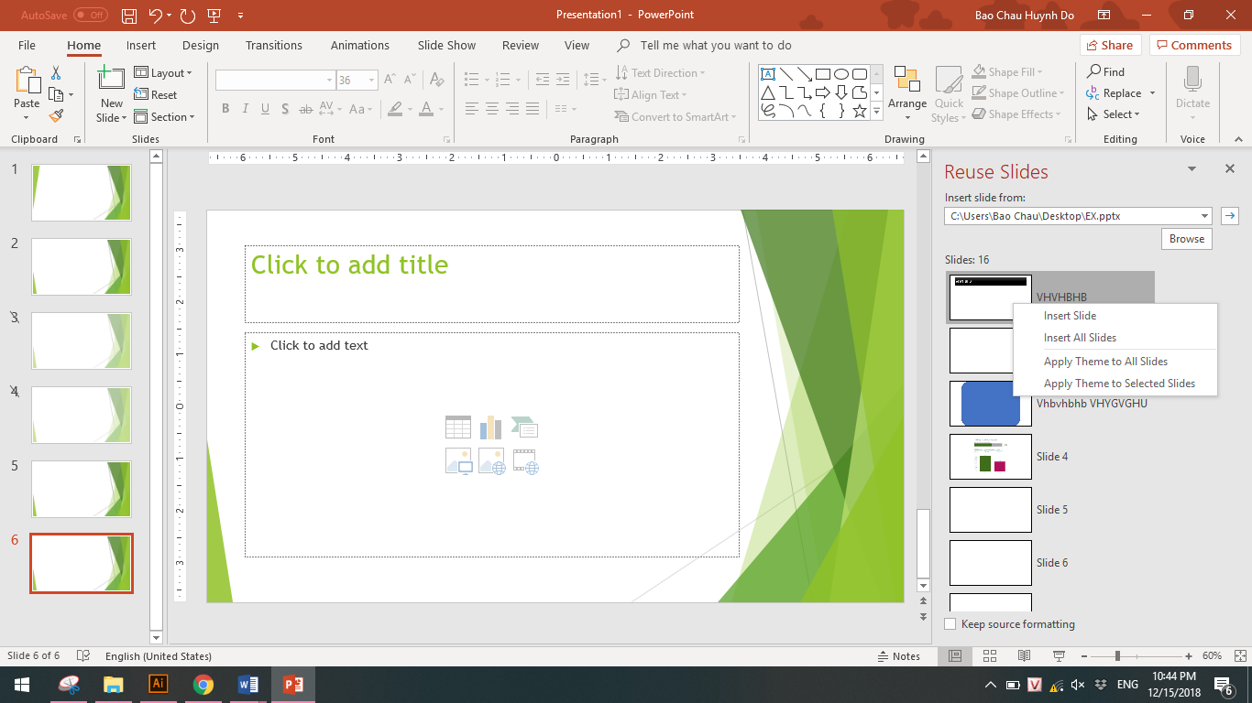
Quản lý Slide - Chèn Slide
  Bên cạnh việc thêm, xóa và sao chép, nhân bản các slide trong bài trình chiếu bạn có thể
  Chèn slide từ một bài trình chiếu có sẵn.
  Chèn slide từ Outline: Chèn một dàn ý từ một tài liệu văn bản hoặc tạo slide từ tập tin Word
Notes:
Chèn Slide mới vào bài trình chiếu:
Trên thẻ Home, trong nhóm Slides ⇨ chọn New Slide.
Để chèn một slide mới với một bố cục xác định, trên thẻ Home, trong nhóm Slides, nhấp chuột vào mũi tên xuống của New Slide, và sau đó chọn bố cục được yêu cầu.
Nhấn Ctrl + M.
Trên Placeholder cuối cùng, nhấn tổ hợp phím Ctrl + Enter.
Nhấp chuột phải vào slide trong thẻ Outline hoặc Slides ⇨ chọn New Slide.
Bạn có thể chèn các slide mới là bản sao của các slide hiện có. Cách làm này có thể tiết kiệm thời gian thêm văn bản, đối tượng và định dạng một slide mới.
Nhân bản Slide:
Chọn một hoặc nhiều slide ⇨ trên thẻ Home ⇨ nhóm Slides, chọn vào mũi tên New Slide ⇨ chọn Duplicate Selected Slides
Nhấn chuột phải vào slide trong ngăn điều hướng Slide ⇨ chọn Duplicate Slides
Chọn slide trong ngăn điều hướng Slide ⇨ nhấn tổ hợp phím CTRL + D
Bạn có thể kết hợp các slide từ các bài trình chiếu khác hoặc hợp nhất nhiều bài trình chiều. Tính năng này giúp tiết kiệm thời gian tạo lại các slide; và đảm bảo sự thống nhất giữa các bài trình chiếu.
Chèn slide từ một bài trình chiếu hiện có:
Chọn thẻ Home ⇨ trong nhóm Slides, chọn vào mũi tên New Slide ⇨ chọn Reuse Slides
Ngăn tác vụ Reuse Slides sẽ được mở ở bên phải màn hình
Chọn Browse để truy xuất đến bài trình chiếu chứa slide muốn chèn. Bạn có thể chèn slide từ một bài trình chiếu được lưu trong ổ đĩa, hoặc từ thư việc slide trên Microsoft SharePoint.
Sau khi chọn bài trình chiếu gốc, các slide của nó sẽ hiển thị trong ngăn tác vụ này ⇨ nhấp vào một slide để chèn nó vào bài trình chiếu hiện tại.
Để chèn tất cả các slide trong bài trình chiếu, bấm chuột phải vào slide trong ngăn tác vụ ⇨ chọn Insert All Slides.
Nếu muốn slide đang chèn vào được duy trì định dạng như bài trình chiếu nguồn ⇨ đánh dấu chọn Keep source formatting ở dưới cuối ngăn tác vụ Reuser Slides trước khi thực hiện chèn slide.
Nếu muốn áp dụng theme từ bài trình chiếu nguồn cho bài trình chiếu đang soạn thảo, nhấp chuột phải vào một slide ⇨ chọn Apply Theme to All Slides hoặc chọn Apply Theme to Selected Slides.
Các slide được chèn thêm sẽ xuất hiện bên dưới các slide đang được chọn trong ngăn điều hướng slide của bài trình chiếu hiện tại.
Nếu bạn có một tài liệu Word hoặc tập tin văn bản tương tự có chứa dàn ý về bài trình chiếu, bạn có thể sử dụng nó để tạo các slide. Tính năng này chỉ hiệu quả khi tài liệu được định dạng chính xác.
Nội dung tài liệu được định dạng với kiểu Heading 1 sẽ là tiêu đề slide.
Nội dung được định dạng với các kiểu phân cấp (Heading 2 hoặc Heading 3) trở thành danh sách các ý (bullets) trong Placeholder nội dung của slide.
Chèn slide từ Outline
Chọn thẻ Home trong nhóm Slides, chọn vào mũi tên New Slide ⇨ chọn Slides from Outline ⇨ chọn tập tin tài liệu có chứa dàn ý của bài trình chiếu ⇨ các slide được chèn vào sẽ xuất hiện bên dưới slide đang được chọn trong ngăn điều hướng slide của bài trình chiếu hiện tại

Slide 25
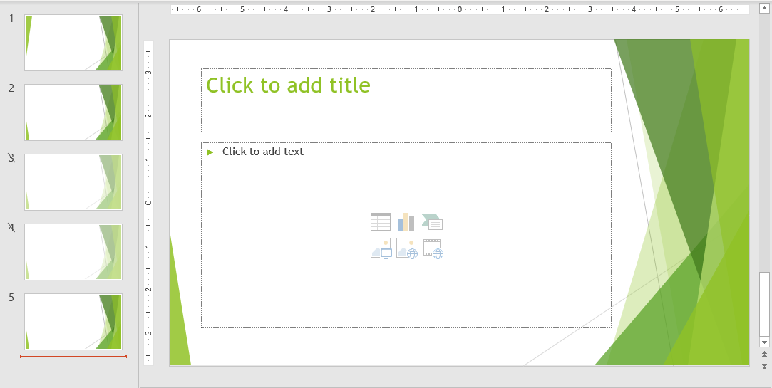
Quản lý Slides – Ẩn/Hiện/Xóa Slide
Các Slide có thể Ẩn/hiển thị/ Xóa.
Các Slide được ẩn vẫn còn trong tập tin nhưng không được hiển thị khi bạn chạy trong chế độ Slide Show.
Các slide được đánh dấu là ẩn có thể được bật hiển thị trở lại.
Notes:
Ẩn Slide:
Trong ngăn điều hướng Slide, chọn một hoặc nhiều slide muốn ẩn ⇨ nhấp chuột phải vào slide ⇨ chọn Hide Slide.
Chọn một hoặc nhiều slide muốn ẩn ⇨ trên thẻ Slide Show, trong nhóm Set up ⇨ chọn Hide Slide.
Hiển thị Slide bị ẩn:
Trong ngăn điều hướng Slide, chọn một hoặc nhiều slide đang bị ẩn và muốn hiển thị ⇨ nhấp chuột phải vào slide ⇨ chọn Hide Slide
Chọn một hoặc nhiều slide đang bị ẩn và muốn hiển thị ⇨ trên thẻ Slide Show, trong nhóm Set up ⇨ chọn Hide Slide.
Trong chế độ Slide Show, bấm chuột phải vào slide hiện tại ⇨ chọn See All Slides ⇨ chọn slide mà bạn muốn hiển thị.
Xóa Slide:
Chọn slide trong ngăn điều hướng slide ⇨ nhấn phím Delete.
Nhấn chuột phải lên slide trong ngăn điều hướng slide ⇨ chọn Delete Slide.

Slide 26
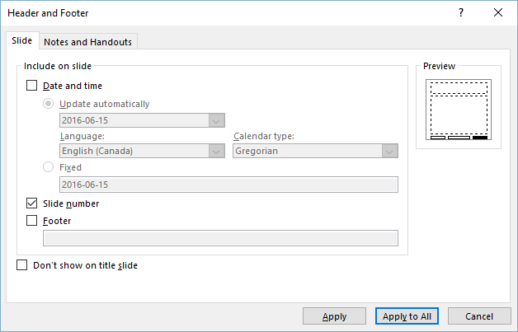
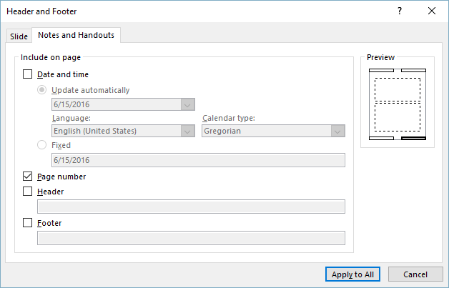
Chèn – Footers, Date, Slide Number
Thiết lập chế độ hiển thị Footer, Date, Slide Numbers ở cuối mỗi slide bằng cách bật các tính năng này trong hộp thoại Header & Footer.
Header và Footer được tạo cho
  Slide
  Notes and Handouts

Slide 27
Chèn – Footers, Date, Slide Number
Date and time | Chèn ngày, giờ vào slide
Update automatically | Tự động cập nhật ngày giờ hiện hành mỗi khi mở bài trình chiếu.
Language | Lựa chọn vị trí định dạng bạn cần cho bài trình chiéu.
Fixed | Chèn ngày cố định, không thay đổi khi mở bài trình chiếu.
Slide number | Chèn số thức tự slide.
Footer | Chèn phần chân slide nằm giữa slide, với các thông tin do bạn nhập vào như tên tập tin, tên công ty, tên người trình bày, …
Don’t show on title slide | Thiết lập không hiển thị chân trang cho slide tiêu đề
Apply | Tùy chọn áp dụng chế độ vừa thiết lập cho slide được chọn.
Apply to All | Tùy chọn áp dụng chế độ vừa thiết lập cho tất cả slide.
Notes:
Chèn Footers, Date, Slide Numbers:
Chọn thẻ Insert ⇨ trong nhóm Text, chọn Header & Footer.
Hộp thoại Header & Footer xuất hiện với các tùy chọn. Đánh dấu vào tùy chọn muốn kích hoạt hiển thị trên slide. Bỏ chọn vào các tùy chọn không muốn hiển thị trên slide nữa.
Bạn có thể chỉnh sửa Slide Master để thay đổi vị trí và định dạng hiển thị các thành phần này trên bài trình chiếu
Thẻ Notes and Handouts trong hộp thoại Header and Footer cho phép tùy chọn chèn đầu trang, số thứ tự trang khi xem và in bài trình chiếu ở chế độ Notes hoặc Handouts.

Slide 28
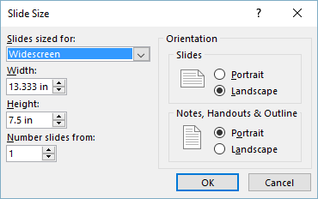
Quản lý Slides - Kiểm soát số thứ tự Slide
Số thứ tự Slide rất cần thiết để quản lý bài trình chiếu, tham chiếu các slide trong khi trình bày và cả khi in bản bài trình chiếu.
Số thứ tự slide sẽ tự động cập nhật khi thêm, xóa hoặc sắp xếp lại các slide.
Trong hộp thoại Header & Footer sẽ hiển thị số thứ tự slide bắt đầu bằng số 1. Nếu bạn cần điều chỉnh số bắt đầu, bạn có thể thực hiện trong hộp thoại Slide Size.
Notes:
Cấu hình số thứ tự slide:
Chọn thẻ Design ⇨ chọn Slide Size ⇨ chọn Custom Slide Size ⇨nhập số thứ tự bắt đầu vào mục Number slides from.

Slide 29
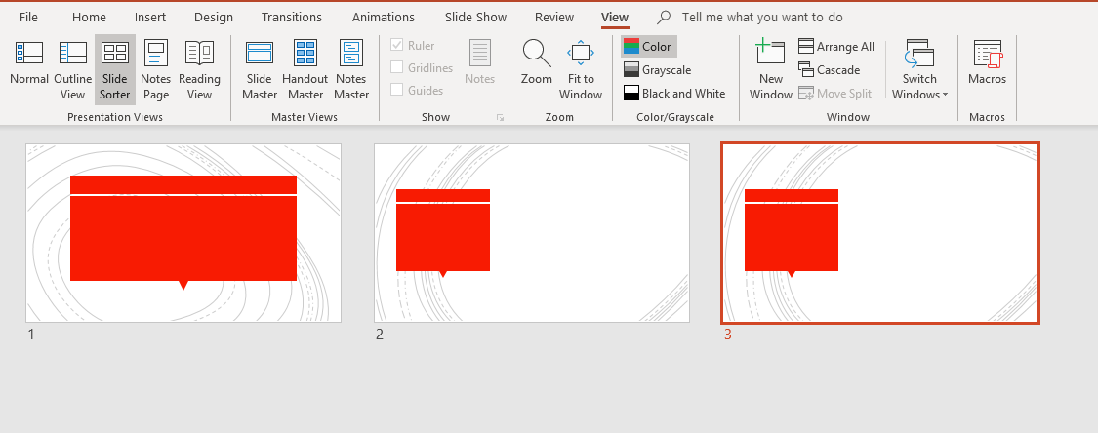
Tổ chức Slide – Sử dụng Slide Sorter
Slide Sorter là chế độ xem hữu ích để sắp xếp lại các slide trong PowerPoint.
Chế độ này cung cấp các slide thu nhỏ trên màn hình, bạn dễ dàng sao chép, xóa hoặc thay đổi vị trí, trật tự các slide này.
Notes:
Xem các slide ở chế độ Slide Sorter:
Chọn thẻ View ⇨ trong nhóm Presentation Views, chọn Slide Sorter.
Chọn Slide Sorter trên thanh trạng thái.
Lưu ý: Nếu bạn bấm đúp chuột vào slide trong chế độ xem Slide Sorter, bạn sẽ chuyển sang chế độ xem Normal thì trang với slide này được hiển thị trong ngăn Slide.

Slide 30
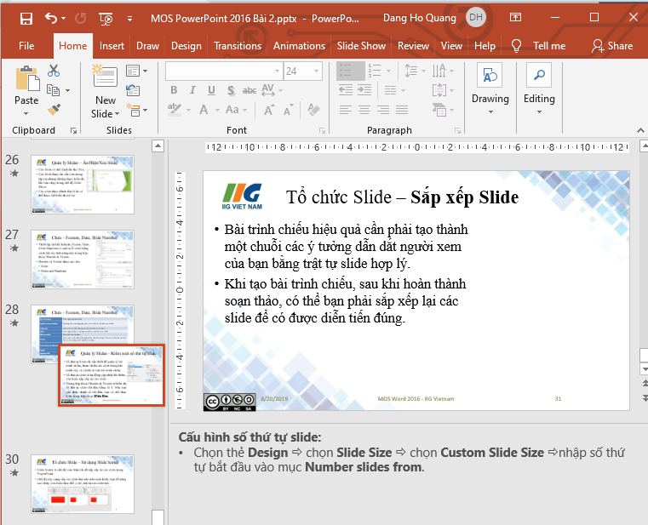
Tổ chức Slide – Sắp xếp Slide
Sau khi hoàn thành bài trình chiếu bạn phải sắp xếp lại các slide để có được trình tự hợp lý bằng cách di chuyển các slide bằng cách
Kéo/thả hoặc Cut/Paste
Notes:
Sắp xếp lại slide trong bài trình chiếu:
Trong chế độ xem Slide Sorter hoặc Normal ⇨ chọn và kéo hình thu nhỏ của slide đến vị trí mới.
Hoặc Cut và Paste slide vào vị trí mới.

Slide 31
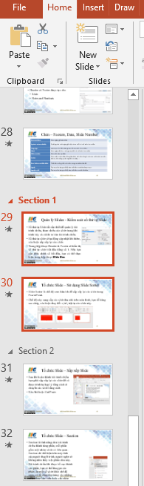
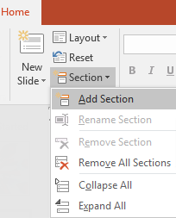
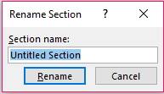
Tổ chức Slide – Section
Section chia bài trình chiếu thành từng phần, mỗi phần gồm một nhóm slide có nội dung liên quan.
Có thể thu gọn Section để ẩn một số slide khỏi chế độ xem.
Có thể thực hiện các thao tác định dạng, sắp xếp, hợp nhất, thêm hoặc xóa các slide trong section.
Notes:
Tạo section:
Trong chế độ xem Normal hoặc Slide Sorter ⇨chọn slide nào bạn muốn là slide đầu tiên của section cần tạo ⇨Chọn thẻ Home ⇨ trong nhóm Slides, chọn Section ⇨ chọn Add Section ⇨ Section được tạo sẽ có tên Untitled Section, xuất hiện phía trên slide được tạo.
Đổi tên section:
Trong chế độ xem Normal hoặc Slide Sorter ⇨ nhấp chuột phải và tên section muốn thay đổi ⇨ chọn Rename Section ⇨nhập tên mới cho section, nhấn Rename.
Trong chế độ xem Normal hoặc Slide Sorter ⇨ trên thẻ Home, chọn nút Section ⇨ chọn Rename Section ⇨nhập tên mới cho section, nhấn Rename.
Di chuyển section: khi di chuyển section, tất cả các slide trong đó sẽ được di chuyển theo
Chọn vào tiêu đề seciton bạn muốn di chuyển ⇨ kéo section đó đến vị trí mới;
Nhấp chuột phải vào tiêu đề section, sau đó chọn Move Section Up / hoặc Move Section Down để di chuyển section và tất cả các slide của nó.
Xóa section và hợp nhất các slide vào section trước đó:
Trong chế độ xem Normal hoặc Slide Sorter ⇨ trên thẻ Home, chọn nút Section ⇨ chọn Remove Section
Trong chế độ xem Normal hoặc Slide Sorter ⇨ nhấp chuột phải và tên section muốn thay đổi ⇨ chọn Remove Section.
Xóa section và xóa tất cả slide trong nó:
Trong chế độ xem Normal hoặc Slide Sorter ⇨ nhấp chọn section muốn xóa ⇨ nhấn Delete.
Trong chế độ xem Normal hoặc Slide Sorter ⇨ nhấp chuột phải và tên section muốn thay đổi ⇨ chọn Remove Section & Slides.
Nếu Powerpoint yêu cầu xác nhận, nhấn Yes.
Lưu ý: Lệnh Remove Section & Slides không hiển thị trên menu Section. Nó chỉ xuất hiện khi bạn nhấp chuột phải vào tiêu đề của section.

Slide 32
Bài tập lý thuyết
Ribbon nào được sử dụng để áp dụng theme cho bài trình chiếu ?
  Home
  Insert
  Sldie Show
  Design

Slide 33
Bài tập lý thuyết
Những khía cạnh nào của theme có thể được tùy chỉnh?
    Color
    Fonts
    Effects
    Tất cả các khía cạnh trên đều có thể được tùy chỉnh

Slide 34
Bài tập lý thuyết
Trong ngăn tác vụ Format Background, làm thế nào để áp dụng nền cho các slide đã chọn ?
    Nhấp vào tùy chọn Hide background graphics.
    Nhấp vào nút Reset Background.
    Nhấp vào nút Apply to All.
    Nhấp vào nút Close.

Slide 35
Bài tập lý thuyết
Ribbon nào được sử dụng để áp dụng Layout cho slide ?
  View
  Design
  Insert
  Home

Slide 36
Bài tập lý thuyết
Phát biểu nào sau đây KHÔNG đúng về số thứ tự slide?
  Bạn có thể ngăn số slide hiển thị trên slide tiêu đề.
  Số slide tự động cập nhật khi bạn thêm, xóa hoặc sắp xếp lại các slide.
  Bạn có thể điều chỉnh số slide bắt đầu.
  Chỉ có thể bật đánh số slide trong chế độ xem Slide Master.

Slide 37
Bài tập lý thuyết
Tùy chọn nào được sử dụng để tự động thay đổi cài đặt chung trên tất cả các slide trong bài trình chiếu ?
  Slide thumbnail
  Slide background
  Slide layout
  Slide master

Slide 38
Bài tập lý thuyết
Phát biểu nào sau đây là đúng khi ẩn slide?
  Các slide ẩn được xóa khỏi bài trình chiếu và không thể truy xuất được.
  Các slide ẩn được xóa khỏi Slide Navigation Pane nhưng vẫn ở trong bài trình chiếu.
  Có thể truy xuất các bài trình chiếu ẩn bằng cách nhấp vào Manage Presentation trong chế độ xem Backstage
  Các slide ẩn có thể được bỏ qua bằng cách nhấp vào tùy chọn Hide Slide.

Slide 39
Bài tập lý thuyết
Tùy chọn nào được sử dụng để kết hợp một slide riêng lẻ từ một tập tin bài trình chiếu khác vào bài trình chiếu của bạn?
  Add Section
  Slides from Outline
  Duplicate Slides
  Reuse Slides

Slide 40
Bài tập lý thuyết
Chế độ xem bài trình chiếu nào cung cấp hình thu nhỏ để bạn có thể dễ dàng sắp xếp lại các slide của mình bằng cách di chuyển, xóa hoặc sao chép chúng?
    Outline View
    Reading View
    Notes Page View
    Slide Sorter View

Slide 41
Bài tập lý thuyết
Tùy chọn nào sau đây được sử dụng để sắp xếp các slide liên quan thành các nhóm có thể được định dạng, sắp xếp hoặc xóa cùng một lúc?
    Group Objects
    Arrange All
    Customize Slide Show
    Add Section

